Slide 1
28 de marzo
Conversación 2

Slide 2
¿Eres friolera/o?
¿Te gusta llevar bufandas, guantes o gorra en invierno? ¿por qué?
¿Te gusta salir con sandalias? ¿por qué?
¿En qué ocasiones te pones ropa formal?
¿Qué marca(s) de ropa te gusta(n)? ¿por qué?
¿Te pones a veces la ropa de alguien de tu familia (tu madre, hermana/o, etc.)? ¿por qué?
¿Tienes botas? ¿Cuándo te las pones?

Slide 3
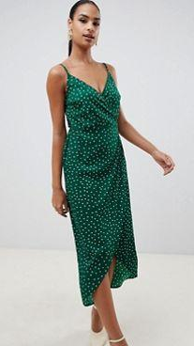
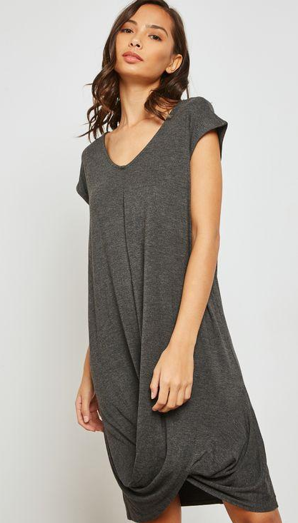
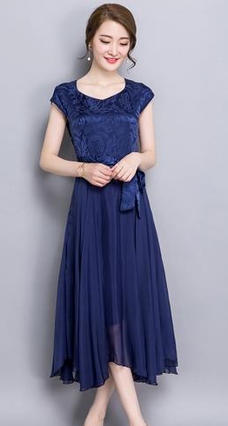
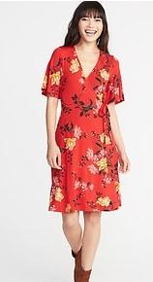
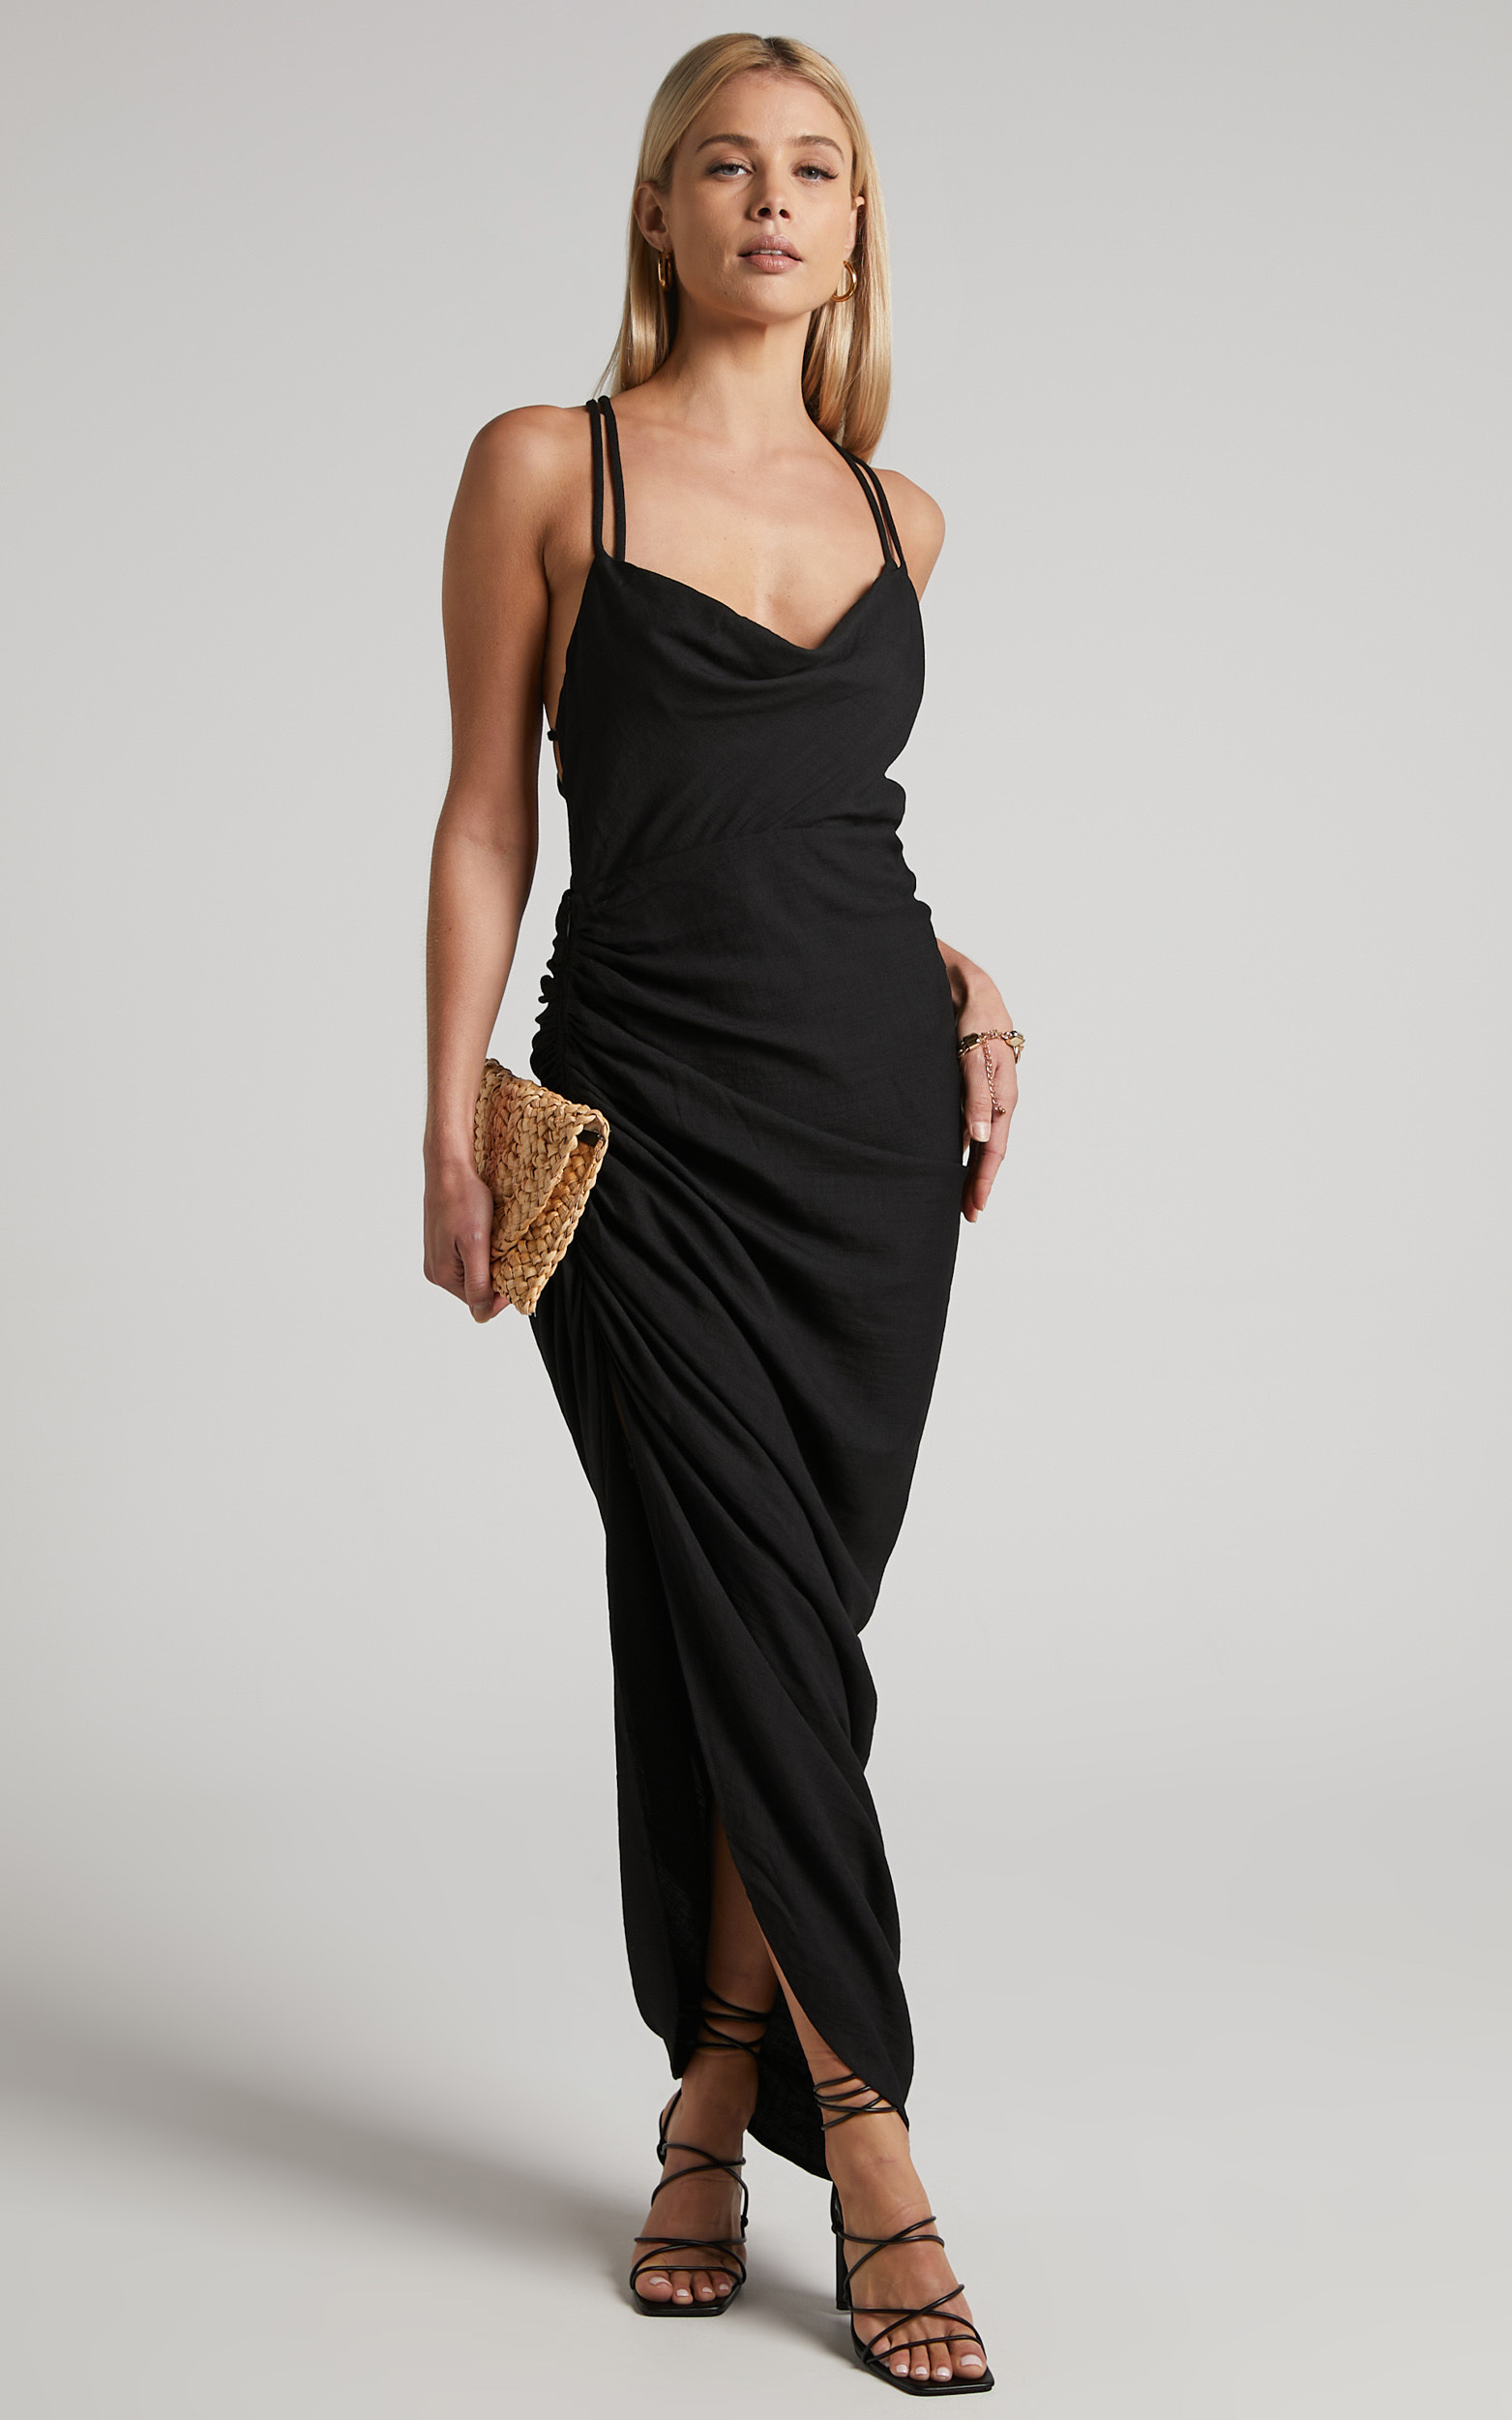
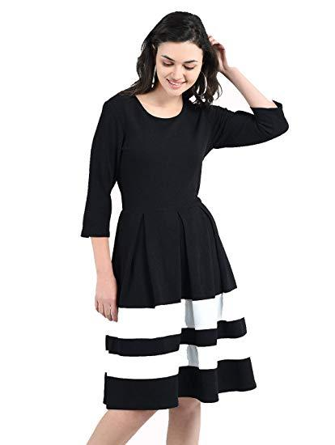
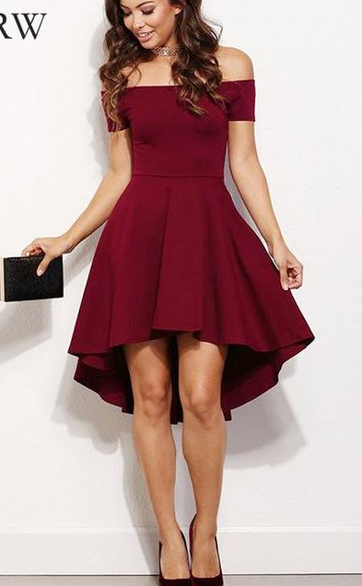
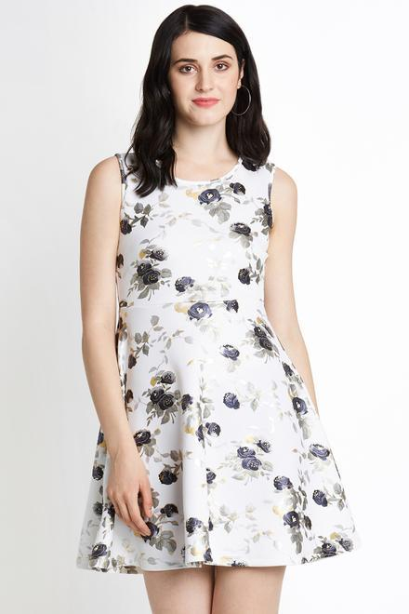

Slide 4
p. 104
Eva no puede quedar con Pablo el viernes, ¿por qué?
¿Qué día quedan?
¿Dónde?
¿A qué hora?
¿Para qué?
¿Qué van a hacer después?

